Slide 1
Day1 입출력과 제어문 응용
인하공업전문대학
컴퓨터시스템과
김기태

Slide 2
안녕하세요. 김기태입니다.
우선 이렇게 만나서 반갑습니다.
오늘부터 저와 20차시에 거처/ “AI 빅데이터와 친해지는 프로그래밍”을/ 시작해보도록 하겠습니다.
이번 과정에서는 구글에서 제공되는 코랩을 이용해서/ 파이썬 프로그램을 학습해 보도록 하겠습니다.
텍스트 코딩을 통해/ 파이썬 프로그래밍에 한 층 더 다가 갈 수 있도록 구성하였습니다.
텍스트 코딩의 경우/ 작성시 오류가 많이 발생할 수 있지만/ 그걸 고쳐나가는 과정도 아주 좋은 프로그래밍 연습입니다.

Slide 3
이번 시간에는 저희가 앞으로 사용하게 될/ 코랩의 사용법에 대해/ 간단히 배우고, 코랩에서 입출력과 제어문을 활용할 수 있도록/ 입력을 받아 원하는 개수만큼 모양을 만들어 별을 찍는 프로그램을 작성해보도록 하겠습니다.

Slide 4
코랩 사용법
클라우드 환경 위에 파이썬 주피터(python Jupyter)가 무료로 구성된 환경.
브라우저에서 파이썬(python)을 작성, 실행할 수 있다.
코랩 설치
코랩 설치를 위해서는 google 계정이 있어야 합니다.
google 계정이 없으신 분들은 계정을 먼저 만들어주세요!
google 계정으로 로그인한 후 google drive로 접속해주세요.
왼쪽 상단 새로 만들기 -> 더보기 -> 연결할 앱 더보기로 이동합니다.

Slide 5
이름 설정하기
기본 블록
텍스트
다시 시작하기

Slide 6
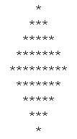


[문제] 외부에서 임의의 숫자를 입력 받은 후 지정된 형태의 별찍기
[조건]
외부에서 입력을 받기 위해 input을 사용
지정된 모양을 출력할 수 있도록 제어
예를 들어 5를 입력 받은 경우

Slide 7
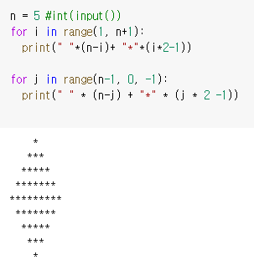
1번

Slide 8
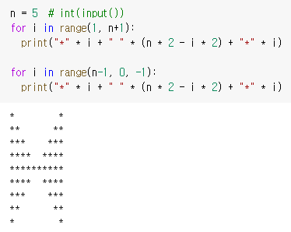
2번

Slide 9
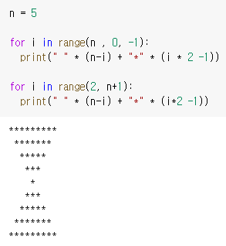
3번

Slide 10
이번 시간에는 저희가 앞으로 사용하게 될/ 코랩의 사용법에 대해/ 간단히 살펴보았습니다.
실습으로는 코랩에서 입출력과 제어문을 활용할 수 있도록/ 입력을 받아, 원하는 개수만큼 모양을 만들어 별을 찍는 프로그램을 작성해보았습니다.
오늘 만들어본 모양 말고도 다양한 모양을 만들어 낼 수 있습니다.
여러분 스스로 도전해보세요.
감사합니다.

